Slide 1
第八章
图论算法
王宏志
计算机科学与工程系

Slide 2
网络流问题

Slide 3
网络
有向图 G = (V,E) 满足
每个有向边 e 有一个非负容量c_{e}
有一个源结点 s 没有入边
有一个目标点 t (target) 没有出边
u
20
10
s
30
t
u,v – 中间结点
10
20
v

Slide 4
流
G = (V,E) 中的s-t 流是一个从E 到 R⁺的函数 f满足
容量条件: 对每个e, 0 ≤ f(e) ≤ c_{e}
保存条件: 对每个中间结点v, ∑_{e in v} f(e) = ∑_{e out v} f(e)
源和汇满足: ∑_{e in t} f(e) = ∑_{e out s} f(e)
u
u
网络:
20
10
流:
20
10
s
30
t
s
10
t
10
20
10
20
v
v

Slide 5
相关定义
给定图G = (V,E)中 s-t 流 f 和任意结点集合 S
f ^{in}(S) = ∑_{e in S} f(e)
f ^{out}(S) = ∑_{e out S} f(e)
性质: f ^{in}(t) = f ^{out}(s)
例子: f ^{in}(u,v) = f ^{out}(u,v) = 30
u
u
网络:
20
10
流:
20
10
s
30
t
10
t
s
10
20
10
20
v
v

Slide 6
问题
对于给定的图G = (V,E)，最大的f ^{in}(t) 是多少？
如何高效地计算?
假设: 容量都是正数.
例: f ^{in}(t) = f ^{out}(s) = 30
u
u
网络:
20
10
流:
20
10
s
30
t
10
t
s
10
20
10
20
v
v

Slide 7
余图
给定图G.中的流f
余图 G_{f}
同样的结点，中间结点和s,t
对于每条边 e 满足 c_{e} > f(e) 赋给权重 c_{e} - f(e) (剩余容量)
对于每条边 e = (u,v) 给其逆向边(v,u)赋给权重 f(e) (剩余容量)
u
网络:
u
20
0
u
流:
余图:
20
10
20
10
s
20
t
s
30
t
s
20
10
0
20
t
10
20
v
10
v
v

Slide 8
增广路径和增广
给定图G中的流f, 及其对应的余图G_{f}
找到余图中的一条新流，该流通过一条没有重复结点的路径并且值和该路径上的最小容量相等(增广路径)
沿着路径更新余图
u
新的余图:
网络:
u
新的流:
20
10
u
20
10
10
20
10
t
20
10
s
s
30
t
10
20
s
10
20
t
10
20
v
10
20
v
v

Slide 9
Ford-Fulkerson 算法
对于所有e初始化 f(e) = 0
While 余图中存在s-t 路径 P
  沿着路径P增广 f 得到新的 f 和新的余图
沿着P增广 f :
找到路径的最小容量
沿着路径修改权重
网络:
u
u
u
新流:
新余图:
20
10
20
10
20
10
s
30
t
s
10
20
10
t
s
10
20
t
10
20
10
20
10
20
v
v
v

Slide 10
分析
正确性:
最大流 – 一会证明
可终止行 – 每次流是一个整数且最少增加1 (假定整数容量)
时间: O(mC)
最多 C 轮iterations, 其中 C 是最大流的值 m 是边数
每一轮O(m+n) 步 – 使用 DFS 查找路径 P
网络:
u
u
新的余图:
u
新的流:
20
10
20
10
20
10
s
30
t
s
10
20
10
t
s
10
20
t
10
20
10
20
10
20
v
v
v

Slide 11
流 vs. 割
(A,B) – 图 G的割:
A,B 是结点的划分, s 在 A中, t 在 B中
c(A,B) = ∑_{e out A} c(e) = ∑_{e in B} c(e) 是这个割的 容量
性质:
最小割等于最大流
例:
c(A,B) = 50
u
A
u
20
10
B
20
10
s
30
t
s
30
t
10
20
10
20
v
v

Slide 12
最大流 vs. 最小割
对于任意包含s的集合A 我们执行如下三个步骤 :
value(f) = ∑_{v in A} ∑_{e out v} f(e) - ∑_{v in A} ∑_{e in v} f(e)
value(f) = f ^{out}(A) - f ^{in}(A)
c(A,B) ≥ f ^{out}(A) - f ^{in}(A) = value(f)
结论:
Min-cut ≥ value(f)
例: c(A,B) = 50 and f ^{out}(A) = 30
u
20
10
s
30
t
10
20
v
u
A
20
10/10
B
s
30/10
t
10/10
20
v

Slide 13
FF算法可以求得最大流
设FF-算法在流 f 上停止：
从s出发的 DFS 不包含 t
这意味着在余图中DFS经过的结点和其余结点之间割的容量是0
因此这个割中的每条边都被增广流逆转过，这意味着
c(DFS,DFS’) = value(f)
根据Min-cut ≥ value(f) 可得到 f 最大
u
u
20
10
余图:
20
10
s
10
20
t
30
t
DFS
s
10
20
10
20
Min-cut
v
v

Slide 14
增广路径算法的加速
最短增广路径算法: 始终沿着G(x)中具有最少边的路径进行增广。
最大增广路径算法: 始终沿着G(x)中具有最大容量的路径进行增广。

Slide 15
最短增广路径算法
  x := 0;
  建立余图 G(x);
  While 在G(x)中存在从s到t的有向路径时 do
    令P为G(x)中从s到t的路径中边数目最少的一条;
    Δ* := δ(P);
    沿P发送 δ* 个单元的流量;
    更新 r’s;
定理. 最短增广路径将在O(nm)次增广过程内确定了最大流。
此算法可以在O(n²m)的时间复杂度上实现.

Slide 16
距离标记: 令 d(i) 为在G(x)中从i到t最短路径的长度
1
4
6
2
4
3
2
s
4
4
7
1
t
0
5
2
3
3
8
1
事实 1: 如果 (i, j)∈ G(x), 那么有 d(i) ≤ d(j) + 1.
事实 2 : 当且仅当 d(i) = d(j) + 1，边 (i, j) 在从i到t的最短路径上.
事实 3: d(t) = 0; 对于任意 i，都有d(i) < n 如果 i ➔ t 在G(x)中。

Slide 17
合法的边以及饱和的推送
G(x)中的一条边 (i, j)
是合法的，当 d(i) = d(j) + 1.
2
2
2
3
5
1
1
2
1
2
1
1
1
1
事实: 如果P是一条增广路径，那么P中的每条边都是合法的.
4
2
2
s
2
2
3
3
4
1
1
t
0
0
2
1
1
2
2
3
1
1
2
2
假设有δ个单元的流量沿着P发送. 增广过程会使 P中那些r_{ij} = δ的边(i, j) 达到饱和.

Slide 18
增广路径的数目
定理. 对于最短增广路径算法来说，增广路径的数目为O(nm)。
事实. 在每条增广路中，至少有一条边(i, j)是饱和的。
引理 1. 边 (i, j) 和它的反向边 (j, i) 每个至多饱和 n/2 次. (稍后证明)
定理的证明. 令 a_{ij} 为边 (i, j) 饱和的次数。令A为增广过程的的数目.
于是 A ≤ ∑_{(i,j)∈E} 2a_{ij} ≤ ∑_{(i,j)∈E} n ≤ nm.

Slide 19
引理1的证明. 每条边 (i, j) 饱和的次数少于n/2次.
引理2. 令d为边 (i, j) 饱和的迭代中的距离标记. 假设 d’ 是在随后的一次边(i, j) 饱和的迭代中的 距离标记. 于是有 n > d’(i) ≥ d(i) + 2. (将在下一页中证明).
使用引理2证明引理1. 在（i，j）得以再次饱和之前, 它的 距离标记将会至少增加2. 因为0 < d(i) < n, 它的 距离标记将至多增加 n/2 次.

Slide 20
引理2的证明.
引理3. 令d为某轮迭代中的距离标记, 并令 d’为随后一轮迭代中的 距离标记.
那么对于任意 i ∈ N，有d’(i) ≥ d(i). (将在下一页中证明)
通过引理3证明引理2. 假设当 d(i) = k时，边 (i, j) 是饱和的. 那么直到流量沿（j,i）流过， （i，j）中才存在流量。这时 j 的距离标记为 k+1. 但是直到（i，j）再次变为合法，流量才沿（i，j）流过，这时距离标记至少为k+2，
k
k-1
k
k+1
i
j
i
j
k+2
k+1
i
j

Slide 21
引理3的证明.
假设引理3是错误. 即存在顶点v满足，d’(v)<d(v)且v是满足d’(v)最小的点，P是余图G’（增广前的图G）中一条长为d’(v)的v到t的路径，设w是路径上v的下一个顶点。
d(v)>d’(v)=d’(w)+1≥d(w)+1
∴ (v,w)不是G中的边，否则d(v)≤d(w)+1
∴在令G变化到G’的增广路径中，存在边(w,v)
∴d(w)=d(v)+1
矛盾!!
P
v
w
t

Slide 22
最大增广路径算法
定理. (Edmonds-Karp). 假设我们沿着具有最大残存容量的路径进行增广. 那么最大流将在O(m log U) 条增广路径后确定.（U为网络中最大边容量）
运行时间: 找到最大增广路径的时间是 O(m log m). (为什么呢?)
因此总的运行时间为 O(m² log m log U)

Slide 23
找到最大的增广路径
第一步. 在余图中将容量进行排序. 不妨令排序后的容量为 c₁, c₂, …, c_{2m}.
第二步. 令 G_{j}(x’) 为一个边的容量至少为c_{j}的G的生成子图
第三步. 使用二分搜索来寻找j的最大值，使得在G_{j}(x’)中存在一条从s到t的路径.
定理证明前的符号说明: 令 v* 为从s出发的最大流量. 令 v_{k} 为进行第k次 增广 之前，从s出发的流的数量.
令 a_{k} 为第k次增广的容量.

Slide 24
引理4和引理5.
引理4. 对于任意k, a_{k} ≥ (v* - v_{k})/m.
引理5. 对于任意k, 存在k’ < k + 2m 使得 a_{k’} < a_{k}/2.
通过引理5证明定理. 最大的初始增广至多为 U.
那么存在某个k ≤ 2m，a_{k} ≤ U/2.
那么 存在某个k ≤ 4m，a_{k} ≤ U/4.
归纳可以得出
存在某个k ≤ 2m(⎡log U⎤+1)， a_{k} < 1
但容量必须为整数. 因此, 至多有2m (log U+1)次增广.
令 v* 为从s出发的最大流量. 令 v_{k} 为进行第k次 增广 之前，从s出发的流的数量.
令 a_{k} 为第k次增广的容量.

Slide 25
引理4和5的证明
引理4. 对于任意k, a_{k} ≥ (v* - v_{k})/m.
引理4的证明. 令 x’ 为在第k轮迭代之前，流经过的边. 于是在G(x’)中从s流出的最大流量为 (v* - v’).
令 y 为G(x’)中的最大流. y的流分解具有从s到t最多m个路径。 这些流量的总和是（v * -v'），因此这些路径的最大容量至少为（v * -v'）/ m。
引理5. 对于任意k, 存在k’ < k + 2m 使得 a_{k’} < a_{k}/2.
引理5的证明. 假设此引理是错误的. 假定对 j = k 到 k+2m有 a_{j} > a_{k}/2. 在这些迭代中从s发送的流量的总和大于 2m(a_{k}/2) > v* - v_{k}.
然而，这是不可能的，因此此引理是正确的。

Slide 26
预流算法的动机
容量 全为1
容量全为10
增广路算法的固有缺陷：
每一次增广复杂度为O（n）
无论采用何种增广路算法,都会找到10条增广路,每条路长为10,容量为1.
因此,总共需要10次增广,每次增广1个单位,需要对10条边进行操作.
10条增广路中的前9个节点(前8条边)是完全一样的,能否直接将前8条边的流量增广10个单位,而只对后面长为2的不同的有向路单独操作呢?
这就是预流推送算法(preflow push algorithm)的思想. 也就是说, 预流推送算法关注于对每一条边的操作和处理,而不必一次一定处理一条增广路.

Slide 27
流 vs. 预流
增广路径算法
流入节点 i 的流量 = 流出节点 i 的流量
沿着(yanzhe : 일정한 노선을 따라서) 一条从s到t的路径推送流量
d(j) = 余图中从j到t的距离
预流 算法
流入节点 i 的流量 ≥ 流出节点 i 的流量（i ≠ s）.
每次只在一条边上推送流量
d(j) ≤ 余图中从j到t的距离
d(t) = 0
对于每条G(x)中的边(i, j)，d(i) ≤ d(j) + 1

Slide 28
预流
在每个中间阶段，我们允许到达节点的流量比离开节点的多 (s除外)
预流 是一个函数 x: A→R s.t. 0 ≤ x≤ u 且满足
e(i) = ∑_{j∈N} x_{ji} - ∑_{j∈N} x_{ij} ≥ 0,
对于所有 i ∈N – {s, t}.
i.e., e(i) = 在节点i的余量 = 网络流入节点i的流量中剩余的部分. 余量需要是非负的。

Slide 29
一个可行的 预流
2
0
2
2
5
3
2
1
3
2
s
4
t
3
0
2
3
1
在每个节点j（j ≠ s）的余量 e(j), 为流入的流量减去流出的流量.
注意: 总余量=流出s与流入t的流量之差。

Slide 30
距离标记
距离标记 对于G(x)，d(•) 是 合法的，当
i. d(t) = 0
ii. 对于任意 (i, j) ∈ G(x)， d(i) ≤ d(j) + 1
定义. 边(i, j) 是 可容纳的 如果 r_{ij} > 0 且 d(i) = d(j) + 1.
引理. 令 d(•)为一个合法的距离标记. 于是d(i)为在余图中从i到t的距离的下界.
d(•)
4
3
3
2
2
1
0
i
t
P = 在G(x)中从i到t的最短路径

Slide 31
距离标记与缺口
如果没有节点的距离标记为k (0 < k < n) ，我们称在距离k上存在一个缺口。
引理. 假设距离k上存在一个缺口. 那么对于任意节点j（d(j) > k），余图中不存在一条从j到t的路径.
证明. 从j到t的最短路径必须通过一个距离为k的节点.
d(•)
4
3
3
2
2
1
0
i
t
P = 在G(x)中从i到t的最短路径

Slide 32
余图中的有效节点
2
4
2
k
d( ) = k
7
1
w
e( ) = w
s
6
1
0
t
0
3
2
1
在 G\{s}中，节点 j 是有效的 当:
e(j) > 0 并且
在小于d(j)的距离水平上都没有缺口。
预流 推送算法将会从有效节点 “向汇” 推送流量, 这都依赖于d( ).

Slide 33
推送/重标记, 基础步骤
假定我们已经选择了一个有效节点i.
Procedure 推送/重标记(i)
begin
  如果网络包含一条可容纳的边(i, j)，那么从i到j
  推送 TM: = min{ e(i), r_{ij} } 个的单位的流量;
  否则使用使用 min{d(j) + 1 : (i, j) ∈ A(i) and r_{ij} > 0}代替d(i)；
end;

Slide 34
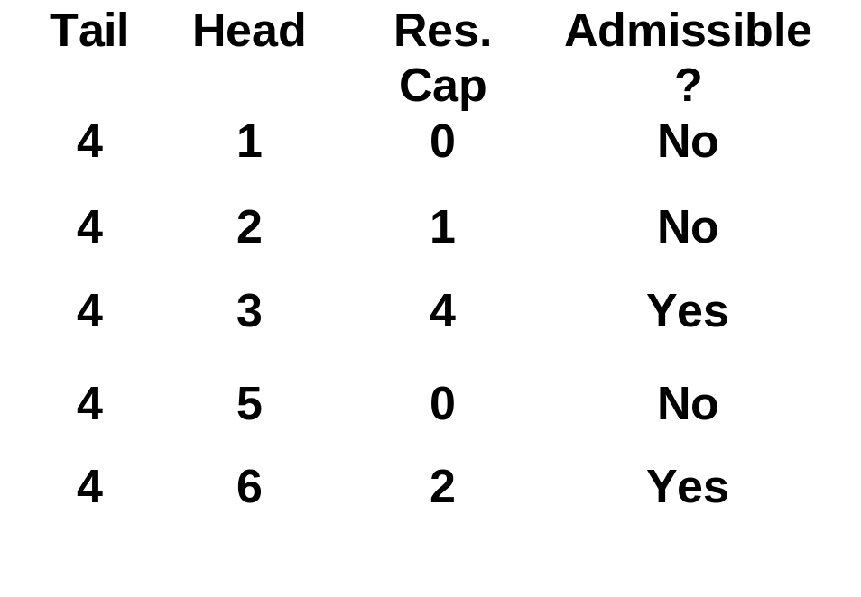
使用当前边进行推送
假定节点4是有效的, 并存在余量.
1
3
1
2
使用“当前边”一次扫描A（4）中的一条边，直至找到可容纳边。
e(4) = 2
3
4
3
2
在(4,3)处推送
6
2
5
2

Slide 35
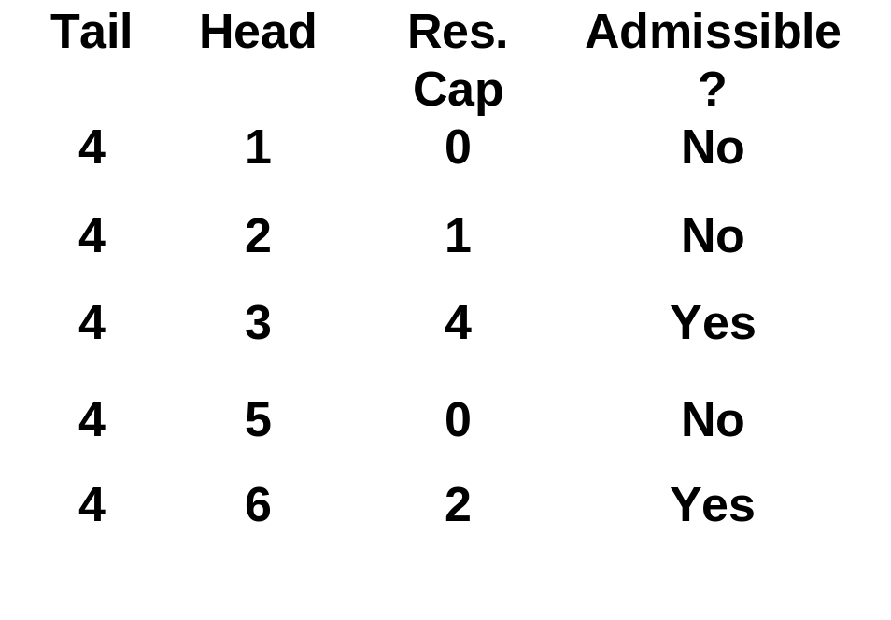
在(4,3)处推送
Push on (4,3)
2
1
3
发送 min (e(4), r₄₃) = 2
个单位的流量.
1
2
e(4) = 2
e(4) = 0
e(3) = 1
e(3) = 3
更新残存容量和余量.
3
4
3
2
对于下次从节点4开始的推送，沿着边（4，3）进行。
6
2
5
2

Slide 36
Goldberg-Tarjan 预流 推送算法
Procedure 预处理
  x :=0;
  为每个节点计算当前的距离标记 d(i);
  x_{sj} := u_{sj} for each arc (s, j) ∈ A(s); d(s) := n;
Algorithm 预流-PUSH;
  预处理;
  while 存在一个有效节点i do
    选择一个有效节点 i;
    推送/重标记(i);
  将最大预流 转变为最大流
注意: 这里的“while ”循环 在没有有效节点时，结束; 也就是说, 如果 e(j) > 0, 那么 d(j) 大于某个缺口.

Slide 37
例子
e（i）, d（i）
4,1
3
3
4
5
4
5
1
3
4
-7,4
1
3
4
0,0
3
1
3
1
2
2
3,1

Slide 38
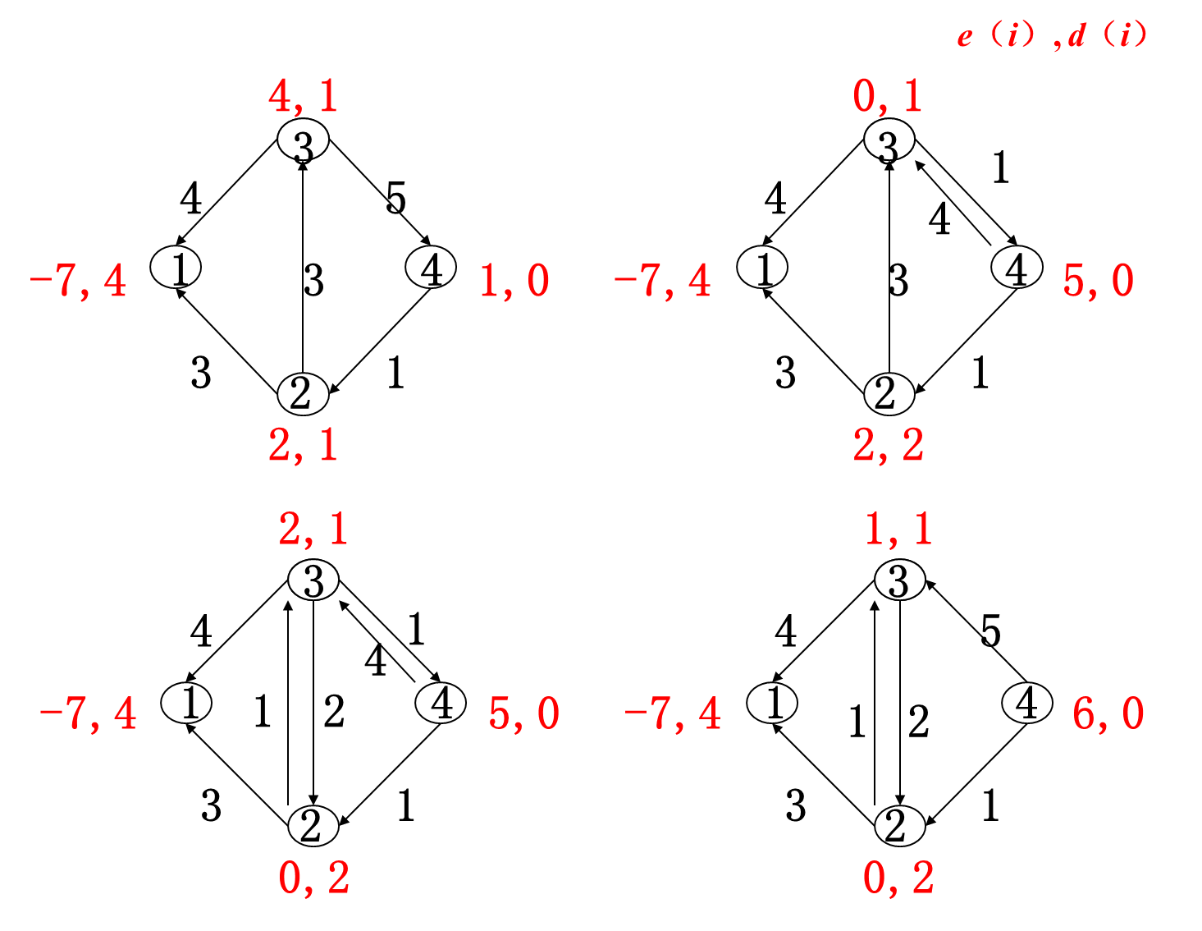

Slide 39
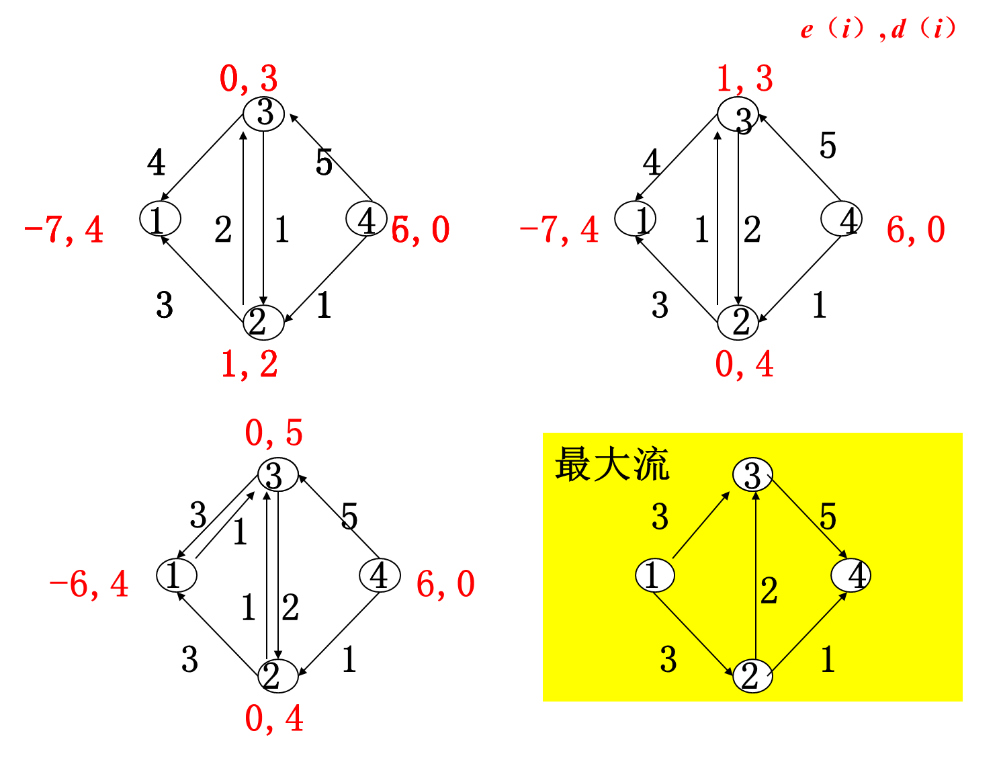

Slide 40
Goldberg-Tarjan 预流推送算法的结论
GT 算法在理论与实践中都是极好的.
假定在“while”循环之后，流入t 的流量为v* 。
那么可以得到以下的结论:
在推送和重标记之后，距离标记还是合法的。在重标记过程中它们不会下降。.
使用大小为v*的流，将预流转变为一个s-t流，是可能的。
此算法确定了一个割
  此算法通过一个流入t的最大流确定了一个预流
  此算法确定了一个s-t的最小割
算法的运行时间为 O(n²m)

Slide 41
距离标记仍保持合法
令 x 为推送之前的流.
令 x’ 为推送之后的流.
在G(x’)中至多有一条边（j,i）不在G(x)中
k
i
k-1
j
假设当d(i) = k和d(j) = k – 1时，我们在（i,j）中推送了流量.
对于G(x)中所有的边，合法性依然满足. 并且对于边（j,i），合法性也满足. 也就是说,
d(j) ≤ d(i) + 1 = k+1.
1
在重标记节点i之前, 距离标记是合法的, 但没有从i出发的边是可容纳的. 因此, 在重标记节点i时, d(i)一定会增加.
0
t

Slide 42
转换任意的 预流为流
令 x’ 为此算法某阶段中任意一个预流.
使用流分解发送 x’.
路径
流
2
2
2
4
s-4
2
4
1
0
4
s-3-2-1
2
6
2
-15
4
4
10
s-3
1
s
2
t
2
0
s-4-1-t
4
5
2
s-2-t
4
3
3
1
s-3-t
2
注意: s 是唯一一个只出不进的节点.
可行的流 是从s到t的路径上流的总和.
对于流和 预流 流入 t 的流量是相等的。

Slide 43
找到最小割
令 d*( ) 为算法执行之后的距离标记.
令 k* 为使得在距离水平k*存在间隔的最小正值.
令 S* = {j : d*(j) < k*}. 令 T* = {j : d(j*) > k*}.
定理. (S*, T*) 为最小割, 并且它的容量等于流入t的流量总和.

Slide 44
最小割
在G(x*)中不存在从S*到T*的边（i，j），因为 对于G(x*)中每条边都有d(i) ≤ d(j) + 1.
如果 i ∈ S* 并且 j ∈ T*, 那么 x*_{ij} = u_{ij}
如果 i ∈ T* 并且 j ∈ S*, 那么 x*_{ij} = 0
n+1
S*
n
s
i
k*+1
在节点T* 处不存在余量，因为算法已经终止了.
k*
k*-1
j
e(j) = 0
流入t的流量 v* = CAP(S*, T*) 因为任意穿过割的流都一定流入 t. (在最大流和最小割中的证明一样).
2
1
T*
0
t

Slide 45
有穷性和运行时间
引理 1. 重标记所有节点的时间为O(nm).
引理 2. 饱和推送的数目为 O(nm).
引理 3. 扫描那些不可容纳的边的时间为O(nm).
引理 4. 不饱和推送的数目为 O(n²m).
定理. 预流推送算法是有穷的. 它的运行时间为O(n²m).

Slide 46
引理1
重标记所有节点的时间为O(nm).
n+1
如果 d(i) ≥ n, 那么在某些小于n距离水平上必存在一个缺口，因为至多还有n-2个剩余节点.
n
i
到d(i) ≥ n时，i已经无效
因此，每个节点从计算开始到无效，至多被重标记n次。
k*+1
k*
k*-1
重标记节点1到n的时间至多为O(m)，因为从节点i出发的每条边必对每一个节点j扫描一遍.
2
结论：重标记节点1到n的次数至多为n次，总时间至多为O（nm）
1
0
t

Slide 47
引理2的证明
饱和推送的数目为 O(nm)
假设当d(i)=k时，(i, j)是饱和的。 直到d(i) ≥ k+2，它才能再次饱和。
k+2
k+1
直到流沿着（j,i）发送，（i，j）中才有容量。
k
i
k-1
但是直到（i，j）是可容纳的，它才能再次饱和. 于是有 d(i) = d(j) + 1 ≥ k + 2.
j
2
结论: 每条边 (i, j) 最多可饱和 n/2 次. 饱和推送的数目为 O(nm) 且饱和推送的运行时间为 O(nm).
1
0
t

Slide 48
引理3 和边的扫描.
A(i) 中的边将被顺序扫描. 如果边 (i, j) 是不可容纳的，直到再次重标记，它才能变为可容纳的.
例如, 边 (4, 1) 没有容量. 直到流沿着（1，4）发送，它才能获得容量，这时d（1）至少为4.
1
3
1
2
e(4) = 2
e(3) = 1
3
4
3
2
例如，边(4, 2) 有容量但是它是不可容纳的. 直到d(2)增加，它才会变为可容纳的.
6
2
5
2

Slide 49
引理3的证明
扫描那些不可容纳的边的时间为O(nm)
在两次重标记之间，A(i)中每条不可容纳的边至多被扫描一次.
2
当边 (i, j)不可容纳时，它至多被扫描n次，
1
3
1
2
e(4) = 2
e(4) = 0
e(3) = 1
e(3) = 3
3
4
3
2
扫描不可容纳边的运行时间是O(nm).
6
2
5
2

Slide 50
运行时间分析
初始化的时间: O(m)
饱和推送和更新r的时间 O(nm)
重标记的时间 O(nm)
扫描不可容纳边的时间 O(nm)
不饱和推送和更新r的时间 ?
我们将通过使用势函数，进行一个不同的运行时间分析。

Slide 51
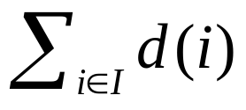
势函数法证明
势函数法 令I是所有有效节点的集合, Φ= . 显然,算法开始时(预处理后), Φ ≤ 2n² （因为所有的距离标号均不超过2n）； 算法结束时, Φ =0. 在算法对有效节点i操作的过程中,有三种可能:
算法没有找到可容纳边,进行一次重新标号. 也就是说，节点 i 的标号增加2n≥ε≥1个单位，由此引起的Φ的增加至多为ε个单位. 因此整个算法由于重新标号操作引起的Φ的增加至多为2n²个单位.
算法找到可容纳边(i,j),进行一次饱和推送. 此时，节点j可以从非有效节点变成为有效节点，且节点i可能仍保持为有效节点. 因此，由此引起的Φ的增加至多为d（j）≤ 2n个单位. 因为所有的饱和推送不超过mn次，因此整个算法由于饱和推送操作引起的Φ的增加至多为2mn²个单位.
算法找到可容纳边(i,j),进行一次非饱和推送. 此时j可以从非有效节点变为有效节点，但节点i一定转为非有效节点. 由此引起Φ至少减少d(i)-d(j)=1个单位.
Φ的增加值最大不超过2n²+2n²+2mn²=O(n²m)个单位. 由于Φ永远是非负的，且算法结束时Φ=0，因此预流推送算法最多执行O(n²m)次非饱和推送.

Slide 52
匹配问题

Slide 53
匹配
边集合 M ⊆ E 满足不存在结点是多于一条边的顶点
极大匹配
  不存在 e ∉E 满足 M ∪ {e} 也是匹配
最大匹配
  |M| 最大的匹配
完美匹配
  |M| = n/2: 每个结点都是M中边的顶点

Slide 54
有权版本
每条边有一个代价，寻找具有最小代价的匹配
多项式时间可解，但是较难

Slide 55
相关问题
给定一个图 G, 寻找
  极大匹配: easy (贪心法)
  最大匹配
    多项式时间; not easy.
    较容易的情况:二分图
  完美匹配
    最大匹配的特例
    关于正则二分图的定理和Schrijver算法

Slide 56
应用
人员指派
教室指派
任务安排
赛程安排

Slide 57
二分图匹配:使用最大流算法
在二分图中寻找最大匹配:
  建模为流问题并求解：确定算法找到基本流
容量 1
s
t

Slide 58
同样的技术对变体有效
二分图上最小代价完美匹配
  建模成最小代价流问题
二分图中的b-匹配
  函数 b: V → N.
  寻找边集合M, 其中每个顶点v在M中恰有b(v)条边

Slide 59
最短路径问题

Slide 60
单源最短路径
问题:给定一个有权的有向图G，找到从给定源结点v到另一个结点v的最短路径。

Slide 61
最短路径的性质
优化子结构: 最短路径包含最短子路径
  证明: 如果某条子路径不是最短子路径
    必然存在最短子路径
    用最短子路径替换当前子路径
    当前路径不是最短路径，矛盾!

Slide 62
最短路径的性质
δ(u,v) 是从u到v最短路径的权重
最短路径满足 三角不等式: δ(u,v) ≤ δ(u,x) + δ(x,v)
“证明”:
x
u
v
这条路径不会比另外两条之和长

Slide 63
最短路径的性质
如果图中包含负圈，某些最短路径可能不存在 (Why?):
< 0

Slide 64
松弛(shongchi : relex)
最短路径算法的核心技术是松弛
  Relax(u,v,w) {
  if (d[v] > d[u]+w) then d[v]=d[u]+w;
  }
5
2
9
5
2
6
Relax
Relax
5
2
7
5
2
6

Slide 65
Bellman-Ford 算法
BellmanFord()
for each v ∈ V
d[v] = ∞;
d[s] = 0;
for i=1 to |V|-1
for each edge (u,v) ∈ E
Relax(u,v, w(u,v));
for each edge (u,v) ∈ E
if (d[v] > d[u] + w(u,v))
return “no solution”;
Relax(u,v,w): if (d[v] > d[u]+w) then d[v]=d[u]+w
时间复杂性？

Slide 66
Bellman-Ford 算法
BellmanFord()
for each v ∈ V
d[v] = ∞;
d[s] = 0;
for i=1 to |V|-1
for each edge (u,v) ∈ E
Relax(u,v, w(u,v));
for each edge (u,v) ∈ E
if (d[v] > d[u] + w(u,v))
return “no solution”;
Relax(u,v,w): if (d[v] > d[u]+w) then d[v]=d[u]+w
初始化 d
松弛:
进行 |V|-1 轮,
松弛每条边
检验结果
何时得到解?

Slide 67
Bellman-Ford Algorithm
BellmanFord()
for each v ∈ V
d[v] = ∞;
d[s] = 0;
for i=1 to |V|-1
for each edge (u,v) ∈ E
Relax(u,v, w(u,v));
for each edge (u,v) ∈ E
if (d[v] > d[u] + w(u,v))
return “no solution”;
Relax(u,v,w): if (d[v] > d[u]+w) then d[v]=d[u]+w
运行时间是多少？
A: O(VE)

Slide 68
Bellman-Ford Algorithm
BellmanFord()
for each v ∈ V
d[v] = ∞;
d[s] = 0;
for i=1 to |V|-1
for each edge (u,v) ∈ E
Relax(u,v, w(u,v));
for each edge (u,v) ∈ E
if (d[v] > d[u] + w(u,v))
return “no solution”;
Relax(u,v,w): if (d[v] > d[u]+w) then d[v]=d[u]+w
B
s
-1
2
A
2
E
3
1
4
-3
C
D
5

Slide 69
Bellman-Ford
注意到处理边的顺序影响到收敛速度
正确性:证明 |V|-1 轮之后d[v] = δ(s,v)
  引理: d[v] ≥ δ(s,v) 总成立
    起始显然
    令v 是满足 d[v] < δ(s,v)的第一个点
    令 u 使得 d[v] 发生变化:
    d[v] = d[u] + w(u,v)
    那么 d[v] < δ(s,v)
    δ(s,v) ≤ δ(s,u) + w(u,v) (Why?)
    δ(s,u) + w(u,v) ≤ d[u] + w(u,v) (Why?)
    因此 d[v] < d[u] + w(u,v). 矛盾.

Slide 70
Bellman-Ford
证明: |V|-1轮之后, 所有d 的值正确
  考虑从 s 到 v的最短路径:
  s → v₁ → v₂ → v₃ → v₄ → v
    开始, d[s] = 0 正确, 不发生变化 (Why?)
    1轮之后, d[v₁] 正确 (Why?) 不发生变化
    2轮之后, d[v₂]正确 不发生变化
    …
    |V| - 1 轮之后停下: (Why?)

Slide 71
DAG 中最短路径
Problem: 寻找 DAG中最短路径
  Bellman-Ford 时间是 O(VE).
  能否做的好一点呢？
  Idea: 使用拓扑排序
    如果沿着最短路径作，则可以一遍完成
    DAG中的每条路径都是拓扑排序得到结点序列的一个子序列，那么，如果按照这个顺序处理，我们将沿着路径进行处理
    因此，扫描一次就够了. 时间复杂性是多少？

Slide 72
Dijkstra 算法
如果没有负边，我们可以超越
类似BFS
  从队列中取结点
类似Prim算法
  使用以d[v]为键的优先队列

Slide 73
Dijkstra’s Algorithm
Dijkstra(G)
for each v ∈ V
d[v] = ∞;
d[s] = 0; S = ∅; Q = V;
while (Q ≠ ∅)
u = ExtractMin(Q);
S = S U {u};
for each v ∈ u->Adj[]
if (d[v] > d[u]+w(u,v))
d[v] = d[u]+w(u,v);
B
10
2
A
4
3
D
5
C
1
松弛步骤
Note: 调用了
Q->DecreaseKey()

Slide 74
Dijkstra 算法
Dijkstra(G)
for each v ∈ V
d[v] = ∞;
d[s] = 0; S = ∅; Q = V;
while (Q ≠ ∅)
u = ExtractMin(Q);
S = S U{u};
for each v ∈ u->Adj[]
if (d[v] > d[u]+w(u,v))
d[v] = d[u]+w(u,v);
正确性: 我们必须证明，当u从Q中取出时，它已经收敛了

Slide 75
Dijkstra 算法的正确性
p₂
u
s
y
x
p₂
d[v] ≥ δ(s,v) ∀v
令u是第一个选出的结点 s.t. ∃ 存在比 d[u]更短的路径 ⇒d[u] > δ(s,u)
令y是s→u真实最短路径上的第一个∈V-S的结点 ⇒ d[y] = δ(s,y)
d[u] > δ(s,u)
= δ(s,y) + δ(y,u) (Why?)
= d[y] + δ(y,u)
≥ d[y] 但是如果 d[u] > d[y], 则不会选择u. 矛盾

Slide 76
任意两点最短路径
Problem: 找到图中每一对结点间最短路径
图可能包含负边但是不包含负圈
表示：权矩阵

Slide 77
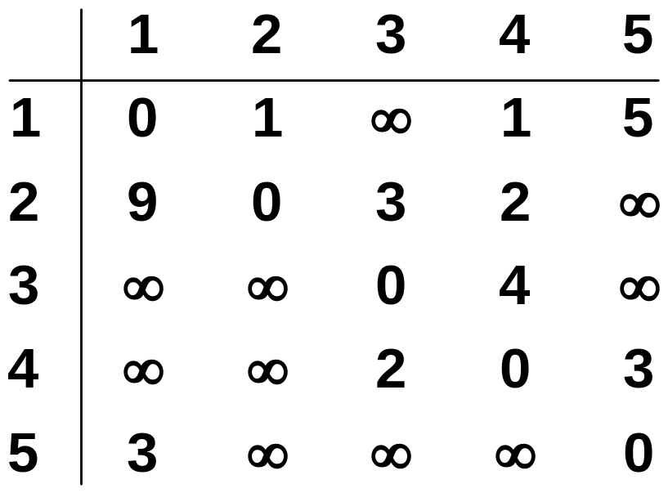
图和权矩阵
1
3
v₁
v₂
9
5
1
2
3
v₅
3
2
v₄
v₃
4

Slide 78
子问题
如何定义更小的问题？
一种方法是将路径限制在仅包含一个有限集合中的结点
开始这个集合是空的
这个集合可以一直增长到包含所有结点。

Slide 79
子问题
令 D^{(k)}[i,j]=从v_{i} 到 v_{j}仅包含 {v₁,v₂,…,v_{k}} 的路径。
  D⁽⁰⁾=W
  D^{(n)}=D 目标矩阵
如何从D^{(k-1)}计算 D^{(k)}?

Slide 80
递归定义
因为
D^{(k)}[i,j]= D^{(k-1)}[i,j] or
D^{(k)}[i,j]= D^{(k-1)}[i,k]+ D^{(k-1)}[k,j].
我们得到
D^{(k)}[i,j]= min{ D^{(k-1)}[i,j], D^{(k-1)}[i,k]+ D^{(k-1)}[k,j] }.
仅包含{V₁, . . . V_{k} }的最短路径
V_{k}
V_{j}
V_{i}
仅包含 { V_{1, . . .} V_{k -1} }的最短路径

Slide 81
Floyd算法
1. D⁰ ← W //初始化D
2. P ← 0 // 初始化 P
3. for k ← 1 to n
4. do for i ← 1 to n
5. do for j ← 1 to n
6. if (D^{k-1}[ i, j ] > D^{k-1} [ i, k ] + D^{k-1} [ k, j ] )
7. then D^{k}[ i, j ] ← D^{k-1} [ i, k ] + D^{k-1} [ k, j ]
8. P[ i, j ] ← k;
9. else D^{k}[ i, j ] ← D^{k-1} [ i, j ]

Slide 82
例子
1
2
3
1
0
4
5
W = D⁰ =
1
2
2
0
∞
5
3
∞
-3
0
4
2
3
1
2
3
2
-3
1
0
0
0
P =
2
0
0
0
3
0
0
0

Slide 83
1
1
2
3
5
D⁰ =
1
0
4
5
4
2
3
2
2
0
∞
2
-3
3
∞
-3
0
1
2
3
1
0
4
5
D¹[2,3] = min( D⁰[2,3], D⁰[2,1]+D⁰[1,3] )
= min (∝, 7)
= 7
D¹[3,2] = min( D⁰[3,2], D⁰[3,1]+D⁰[1,2] )
= min (-3,∝)
= -3
D¹ =
2
2
0
7
3
∞
-3
0
1
2
3
1
0
0
0
P =
2
0
0
1
3
0
0
0

Slide 84
1
2
3
1
5
D¹ =
1
0
4
5
4
2
3
2
2
0
7
2
-3
3
∞
-3
0
1
2
3
1
0
4
5
D²[1,3] = min( D¹[1,3], D¹[1,2]+D¹[2,3] )
= min (5, 4+7)
= 5
D²[3,1] = min( D¹[3,1], D¹[3,2]+D¹[2,1] )
= min (∝, -3+2)
= -1
D² =
2
2
0
7
3
-1
-3
0
1
2
3
1
0
0
0
P =
2
0
0
1
3
2
0
0

Slide 85
1
1
2
3
5
D² =
1
0
4
5
4
2
3
2
2
0
7
2
-3
3
-1
-3
0
1
2
3
1
0
2
5
D³ =
D³[1,2] = min(D²[1,2], D²[1,3]+D²[3,2] )
= min (4, 5+(-3))
= 2
³[2,1] = min(D²[2,1], D²[2,3]+D²[3,1] )
= min (2, 7+ (-1))
= 2
2
2
0
7
3
-1
-3
0
1
2
3
1
0
3
0
P =
2
0
0
1
3
2
0
0

Slide 86
Floyd算法: 使用两个 D 矩阵
Floyd
1. D ← W
2. P ← 0
3. for k ← 1 to n
// Computing D’ from D
4. do for i ← 1 to n
5. do for j ← 1 to n
6. if (D[ i, j ] > D[ i, k ] + D[ k, j ] )
7. then D’[ i, j ] ← D[ i, k ] + D[ k, j ]
8. P[ i, j ] ← k;
9. else D’[ i, j ] ← D[ i, j ]
10. Move D’ to D.

Slide 87
Floyd算法：使用1个D
Floyd
1. D ← W
2. P ← 0
3. for k ← 1 to n
4. do for i ← 1 to n
5. do for j ← 1 to n
6. if (D[ i, j ] > D[ i, k ] + D[ k, j ] )
7. then D[ i, j ] ← D[ i, k ] + D[ k, j ]
8. P[ i, j ] ← k;

Slide 88
打印出从p到r的路径
path(index q, r)
if (P[ q, r ]!=0)
path(q, P[q, r])
println( “v”+ P[q, r])
path(P[q, r], r)
return;
//no intermediate nodes
else return
1
2
3
1
0
3
0
P =
2
0
0
1
3
2
0
0
1
5
4
2
3
2
-3

Slide 89
8.2.3 Edmonds算法: 无向图中的匹配

Slide 90
M-增广路径
M-增广路径:
不匹配
变化为
在流的增广阶段

Slide 91
如下定理对于非二分图也成立
定理. 令M是图G中的一个匹配，M是最大匹配当且仅当其中没有M-增广路径
  如果有M-增广路径，M不是最大匹配
  假设M不是最大匹配，令N是更大的匹配，考虑 N*M = N ∪ M – N ∩ M.
    N*M中每个结点的度是 0, 1, 2: 这是路径和圈的集合. 每个圈中的边交替地在M和N中
    N*M中必然有一条路径在N中的边比M中多:有一条增广路径

Slide 92
Edmonds 算法
在多项式时间寻找图的最大匹配

Slide 93
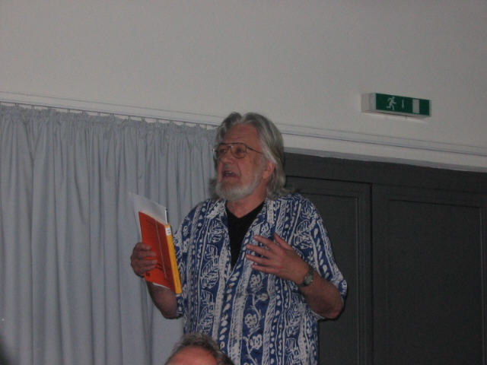
Jack Edmonds
Notes:
Photo © Hans Bodlaender

Slide 94
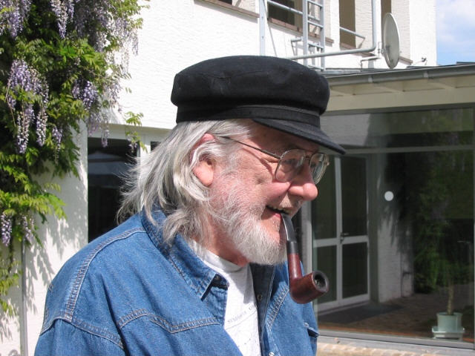
Jack Edmonds
Notes:
Photo © Hans Bodlaender

Slide 95
定义
M-交替迹:
  (可能非简单的)路径，其边交替在M和非M中
M-花
  M-交替迹，其起点是一个未匹配结点，终点是 :
M-blossom

Slide 96
寻找M-增广路径或M-花– I
令 X 为未匹配结点的集合.
令 Y 为到X中的结点没有边在M中的结点集合
建立有向图 D = (V,A) 其中
  A = { (u,v) | 存在 x 满足 {u,x} ∈ E-M 且{x,v} ∈ M}.
寻找X中的点到Y中的点长度至少为1的最短路径P. (在D中BFS.)
构造 P’: P之后加上X中的一条边.
P’是在两个未匹配结点间的M增广路径

Slide 97
寻找M-增广路径或M-花–– II
两种情况:
P’ 是简单路径 : 它就是M增广路径
P’ 不是简单路径. 寻找P’的起点直到某个结点被访问了两次
  这是一个M-花:
    迹的圈部分不可能有偶数的结点，否则可以将其删除以得到一个D中更短的迹

Slide 98
算法的idea
从某个匹配M开始，寻找M增广路径或者M-blossom.
如果找到了M-增广路径:
  增广M, 得到一个更大的匹配; 重复.
如果找到一个M-blossom, 缩减之，得到一个等价的更小问题;求解此问题.

Slide 99
缩减M-blossom
B 是 G中的结点集合.
G/B 是通过将B缩小为单个结点得到的图.
  M/B: M中顶点不完全在B中的部分.

Slide 100
定理
定理:令B 是一个 M-blossom. 那么M是G的最大匹配当且仅当 M/B 是 G/B的最大匹配.
  设 M/B不是 G/B的最大匹配. 令 P 是G/B中的M/B-增广路径.
    P没有遍历表示B的结点: P也是G中的M增广路径:M不是G中的最大匹配.
    P遍历了B: 可以建立G的M-增广路径
  设 M 不是 G的最大匹配. 修改M, 从而M-blossom中的顶点不在M中.

Slide 103
证明 (续)
考虑G中的M-增广路径P.
如果P和B没有交集，那么P也是M/B-增广路径, M/B不是最大匹配.
否则, 设P没有从 B出发,则翻转P.
  现在, 使用 P的起点得到 M/B 增广路径.

Slide 104
子程序
输入: 图 G, 匹配 M
问题: 如果 M-增广路径存在，则将其输出.
  令 X是不构成M中边顶点的结点集合.
  构造 D, 并且检验是否存在一条从X到X长度为正数的M-变换迹
  如果不存在这样的迹: M 是最大匹配.
  If P 是路径: 输出 P.
  If P 不是路径:
    在P中找到 M-blossom B.
    缩减 B, 得到G/B 和 M/B.
    如果G/B 没有 M/B 增广路径, 那么M 是最大匹配.
    否则, 将M/B-增广路径扩展成M-增广路径.

Slide 105
Edmonds算法
在 O(n²m)时间内找到最大匹配.
  从空匹配开始，不断利用M-增广路径对其修正直到停止.
  O(n)轮. 递归深度是 O(n); 每重递归调用时间O(m).
如果完美匹配存在，则可以在O(n²m) 时间找到.

Slide 106
改进
更好的分析和数据结构可以得到O(n³) 的算法.
更快的算法: O(n^{1/2} m).
Minimum cost matchings with more complicated structural ideas.

